Slide 1
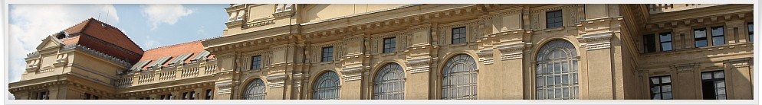
A Debreceni Egyetem hallgatói vonzáskörzete
Németh Szabolcs – I. éves PhD hallgató
DE-AGTC

Slide 2
Az előadás felépítése
A Debreceni Egyetem története és képzési rendszere
A kutatás rövid ismertetése
Az eredmények térképi ábrázolása
Konklúzió

Slide 3
A Debreceni Egyetem Története
Debreceni Református Kollégium (1538)
1912. XXXVI.tv. Debreceni magyar királyi Tudományegyetem (1914)→ három karral
1945: Debreceni Tudományegyetem
1952: Kossuth Lajos Tudományegyetem
1945-52: „feldarabolódás” időszaka
1980: újraegyesítés gondolata
1991: Debreceni Universitas Egyesülés
2000. Január 1.: Debreceni Egyetem

Slide 4
Debreceni Egyetem
Jelenleg 15 karból áll:
- Állam és Jogtudományi
- Általános Orvostudományi
- Bölcsészettudományi
- Egészségügyi
- Fogorvostudományi
- Gazdálkodástudományi és Vidékfejlesztési
- Gyógyszerésztudományi
- Gyermeknevelési és felnőttképzési
- Informatikai
- Közgazdaság- és gazdaságtudományi
- Műszaki
- Mezőgazdaság-, Élelmiszertudományi és Környezetgazdálkodási
- Népegészségügyi
- Természettudományi és Technológiai
- Zeneművészeti
Tangazdaságok, kutató intézetek, gyakorlóiskolák és klinikák is kapcsolódnak az Egyetemhez

Slide 5
Debreceni Egyetem - Oktatás
31 160 hallgató (2010. októberi statisztika szerint)
Alapkézés (63)
Mesterképzés (68)
Osztatlanképzés (4)
Hagyományos főiskolai képzés
Hagyományos egyetemi képzés
PhD képzés (25 doktori iskola)
Szakirányú továbbképzés (116)
Felsőfokú szakképzés (21)
Felnőttképzés

Slide 6
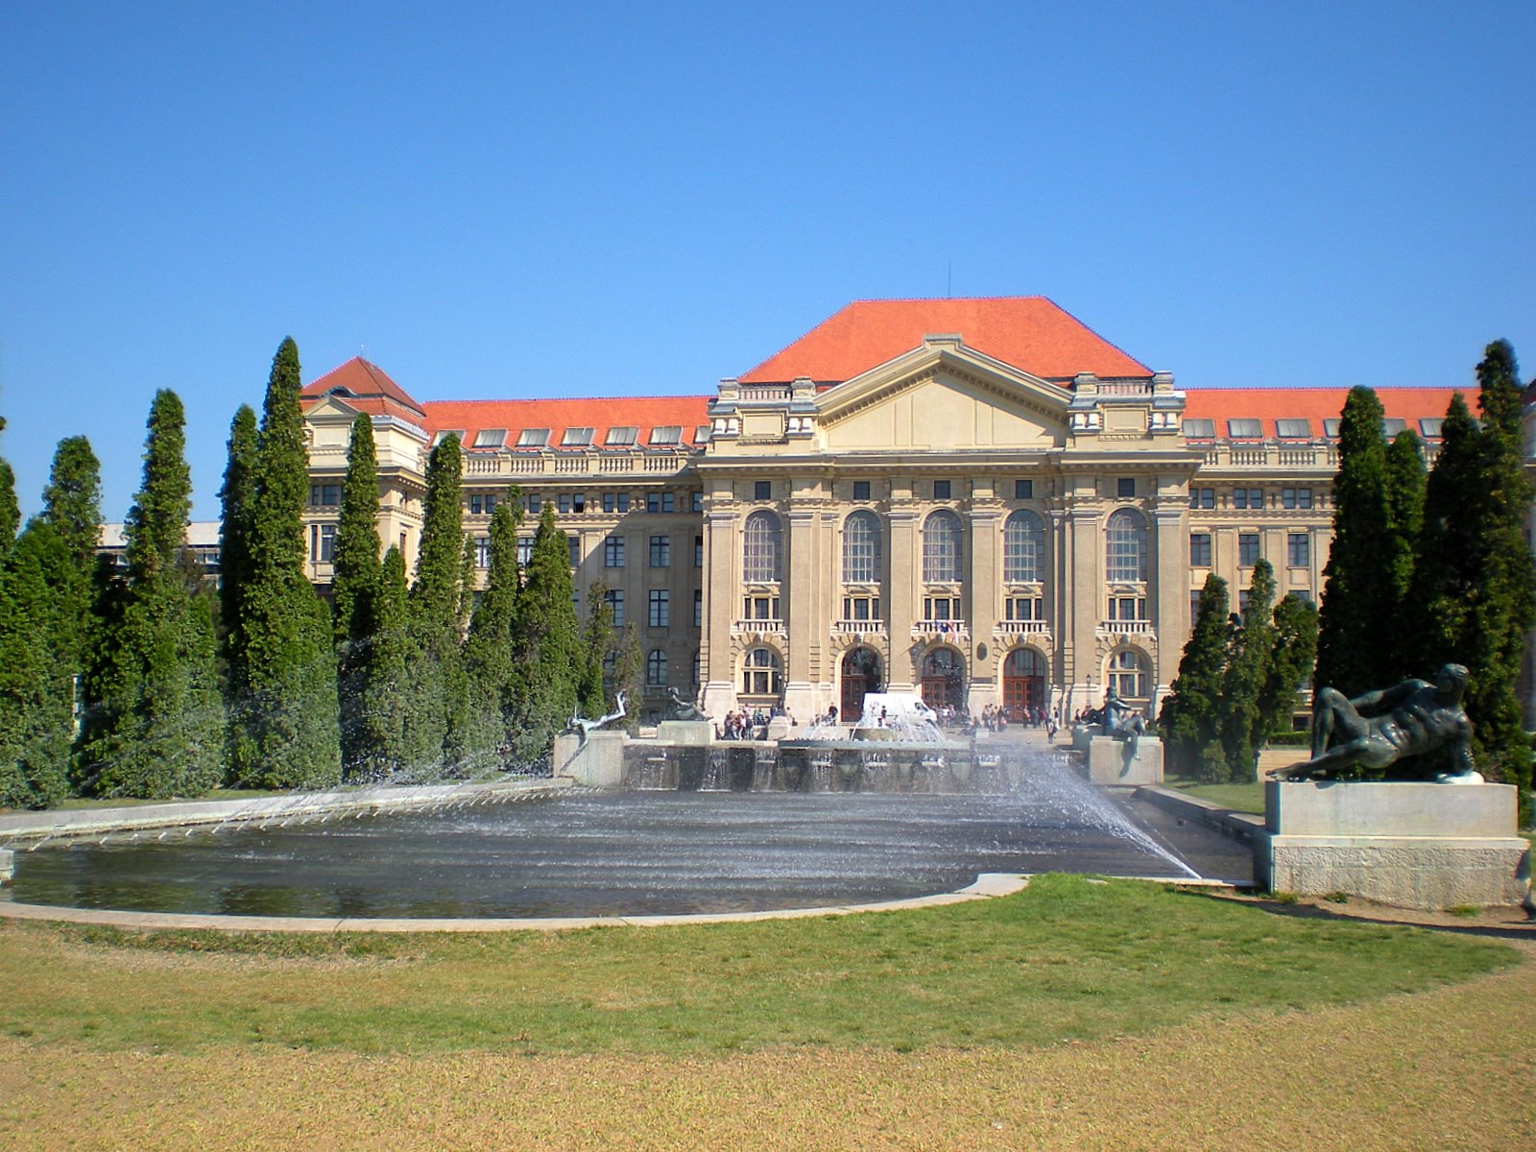
A Debreceni Egyetem Vonzáskörzete

Slide 7
Kutatás lépései
Vizsgálat tárgyának meghatározása
Hipotézis
Módszertan
Adatforrások: Debreceni Egyetem, www.felvi.hu
Adatformázás
Térképi megjelenítés
Konklúzió

Slide 8
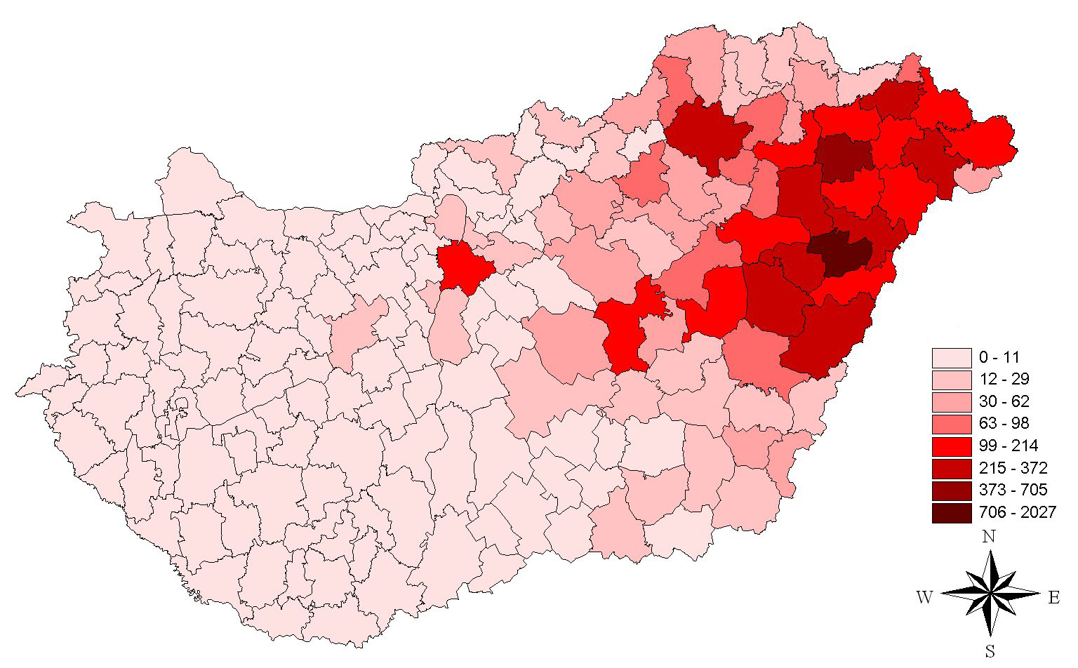
A felvett hallgatók állandó lakóhelyük alapján (2010)
fő
Forrás: Saját szerkesztés a DE adatai alapján

Slide 9
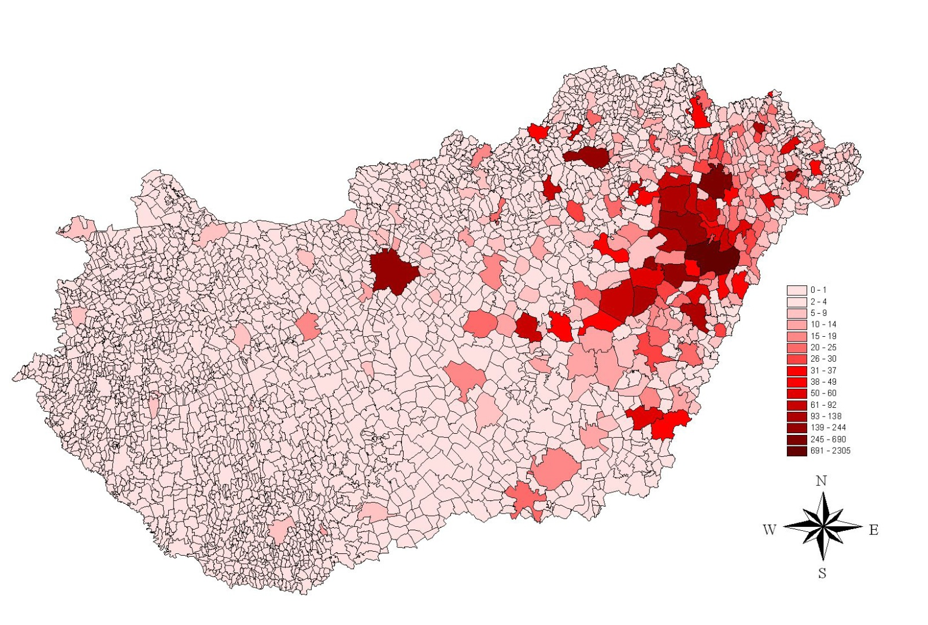
A hallgatók állandó lakóhelyük alapján (2010)
fő
Forrás: Saját szerkesztés a DE adatai alapján

Slide 10
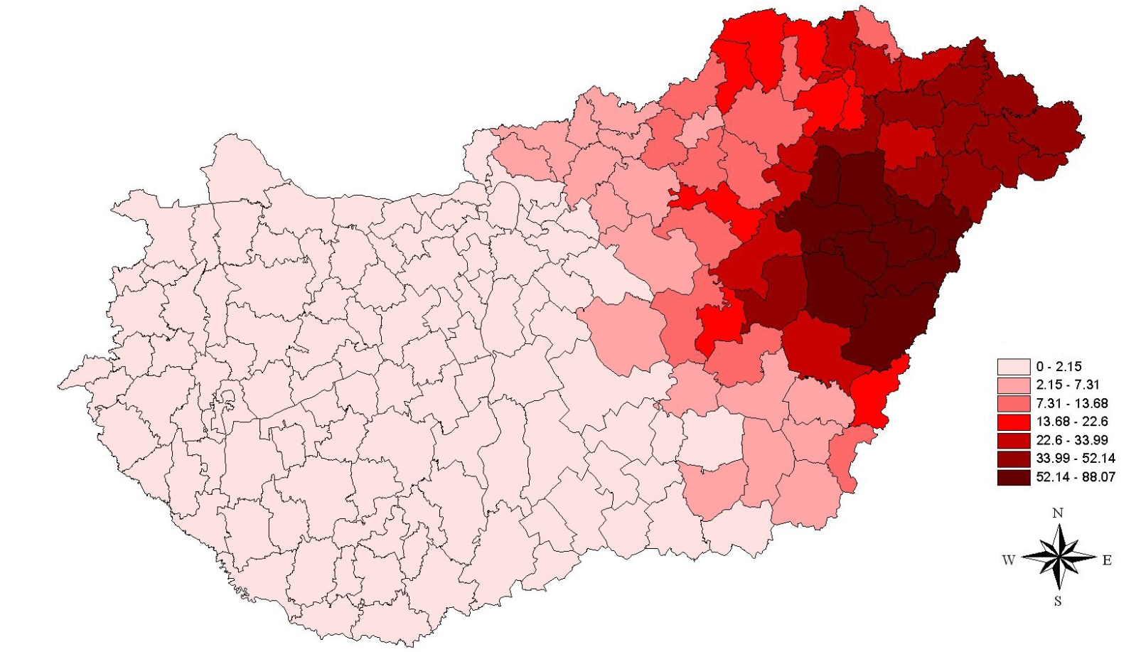
A Debreceni Egyetem kistérségi vonzáskörzete (2010)
%
Forrás: Saját szerkesztés a DE és a felvi.hu adatai alapján

Slide 11
Konklúzió
Régión belüli vonzás nem teljesen homogén
- Jászberényi (6,48%), Szolnoki (9,38%),
Kunszentmártoni (6,64%), Mezőtúri (8,94%)
Régión kívüli vonzás: a legerősebb az Észak-magyarországi régióban
- Bodrogközi (27,55%), Sárospataki (23,57%), Tokaji (22,60%), Szerencsi (21,01%), Tiszaújvárosi (24,30%), Abaúj-Hegyközi (23,60%), Mezőcsáti (33,33%)
Régión kívüli vonzás: leggyengébb a Közép-magyarországi régióban
- Pilisvörösvári (0,91%), Budapesti (1,05%), Ceglédi (4,38%)
és a Dél-alföldi régióban
- Szeghalomi (27,27%), Sarkadi (14,81%), Kiskunmajsai (0%)
MAX: Derecske-Létavértesi (88,07%)
Debrecen: 2665 hallgatóból 2027 hallgató (76,06%)

Slide 12
Határon átnyúló vonzástér
Felvett külföldi hallgatók száma (2010)
- teljes képzési skálán (osztatlan, PhD, BSc, MSc, FSz, stb.)

Slide 13
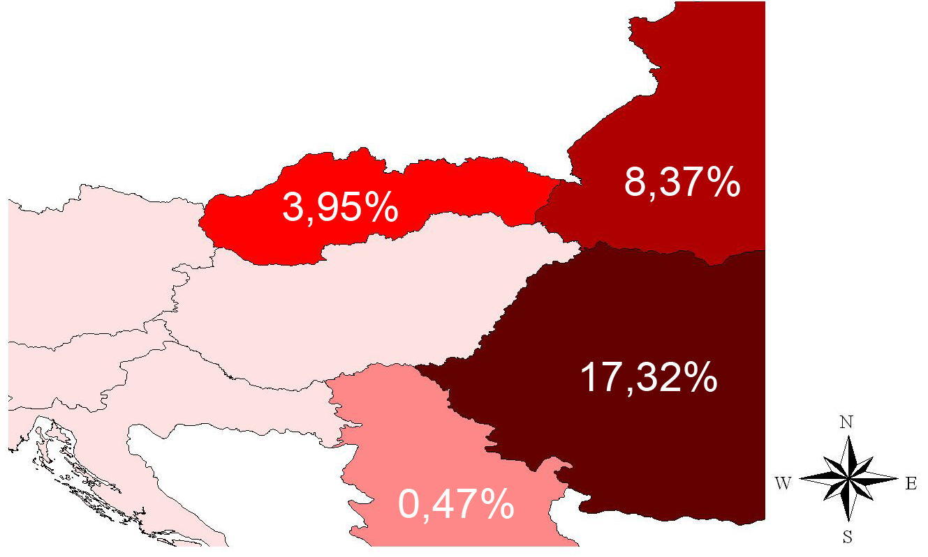
Határmenti országok hallgatói (2010)
Forrás: Saját szerkesztés DE adatai alapján

Slide 14
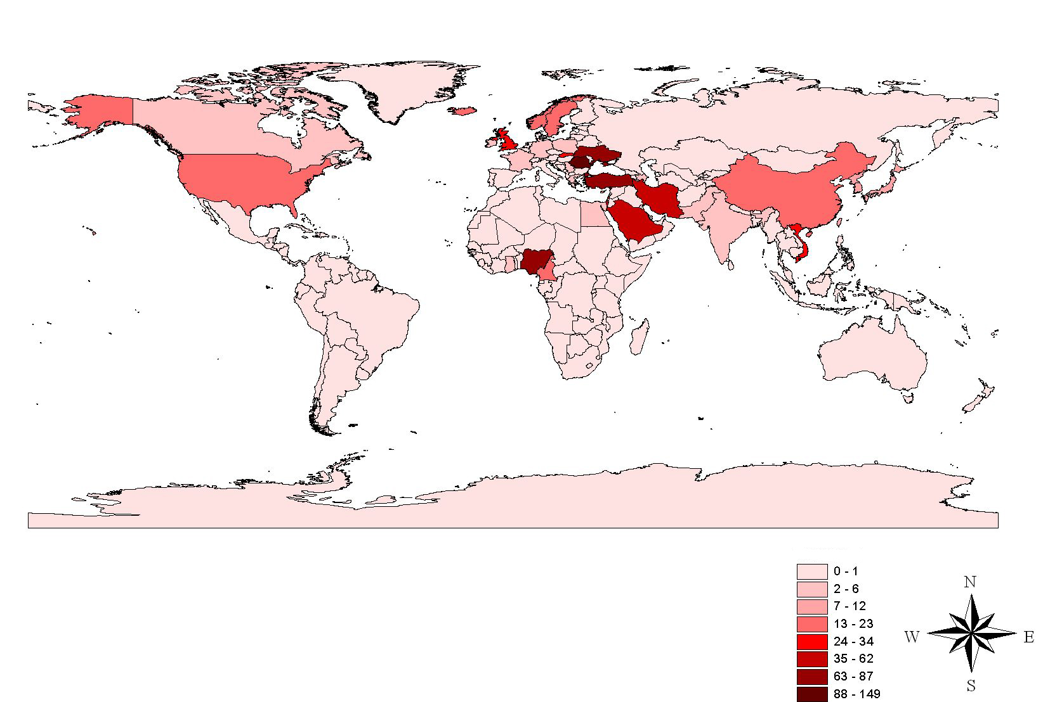
Külföldi hallgatók száma (2010)
Forrás: Saját szerkesztés a DE adatai alapján

Slide 15
Kutatási tervek
A többi egyetem hozzácsatolása a vizsgálathoz
Településszintű lebontás
Idősoros vizsgálat
Határmenti országok vonzáskörzet vizsgálat

Slide 16
Köszönöm megtisztelő figyelmüket!

Slide 17
